Slide 1


Giới thiệu về
Windows Form

Slide 2
Nội dung
Khái niệm và ứng dụng của Windows Form?
Môi trường thiết kế và xử lý sự kiện của Form
Các control phổ biến trong Form:
Label Textbox Button Checkbox RadioButton Picturebox DatetimePicker | Listbox Combobox RichTextbox Timer ListView TreeView

Slide 3
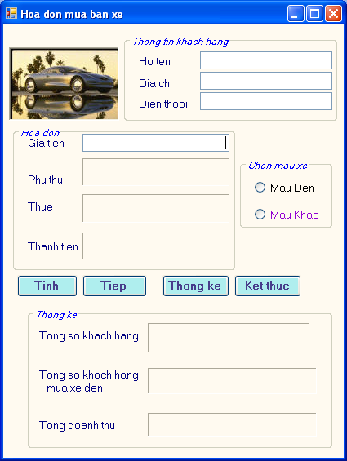
Khái niệm Windows Form
Windows Form là một môi trường giao diện đồ họa giúp việc tương tác giữa người dùng với chương trình diễn ra một cách thuận tiện và linh hoạt.

Slide 4
Các ứng dụng của Windows Form
Tạo những ứng dụng với giao diện đồ hoạ giao tiếp với người dùng
Hiển thị thông tin
Nhận thông tin nhập từ người dùng
Phản ứng với những hoạt động của người dùng (nhấn chuột, gõ phím…)
Kết nối qua mạng
…

Slide 5
Các ứng dụng của Windows Form
Phần mềm văn phòng Microsoft Office
Phần mềm quản lý dự án MS Project
Phần mềm lập trình Visual Studio
… Các loại phần mềm tương tác khác

Slide 6
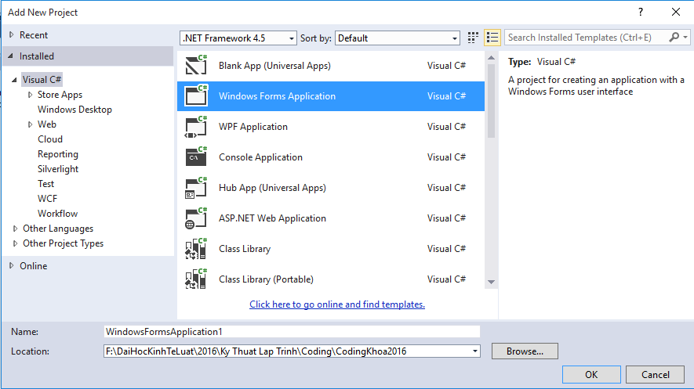
Môi trường thiết kế
Để tạo ứng dụng Windows Form trong Visual Studio, chúng ta vào menu FILE, chọn New Project, chọn Template là Windows Forms Application.

Slide 7
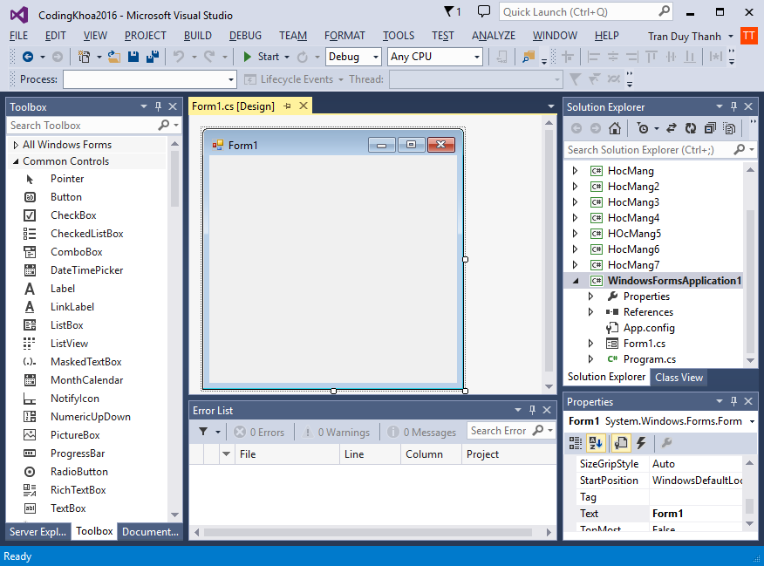
Môi trường thiết kế
Solution Explorer: giúp theo dõi và quản lý các thành phần trong solution như các projects, các lớp đối tượng, các form…
Form Design: phần thiết kế form, ở chính giữa màn hình. Cũng là không gian để lập trình sự kiện (double click vào Form)
Toolbox: Chứa các control trong .NET framework được chia thành nhiều nhóm theo chức năng (kéo thả trực tiếp control vào Form).
Properties: Cho phép thay đổi cấu hình các thuộc tính của control cũng như tạo sự kiện cho control đó.

Slide 8
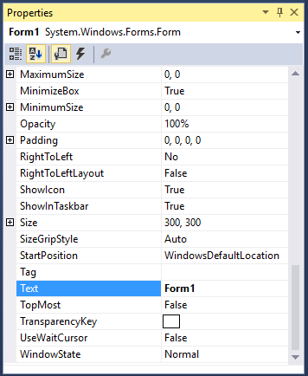
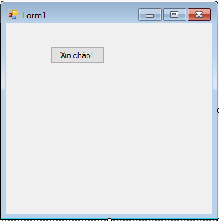
Môi trường thiết kế
Trong C#, màn hình tương tác giữa người dùng và phần mềm được gọi là Form(còn gọi là một cửa sổ chương trình, chứa các control khác bên trong):
Thiết lập thuộc tính

Slide 9
Môi trường thiết kế
Các thuộc tính quan trọng của Form:
Thuộc tính | Mô tả
Name | Tên form, thường bắt đầu bằng frm
Text | Tiêu đề form
BackColor | Màu nền form
ForeColor | Màu chữ trên form
Font | Định dạng chữ trên form
StartPosition | Định vị trí form khi mới xuất hiện (giữa màn hình hoặc tự khai báo…)
WindowState | Định trạng thái form khi mới xuất hiện (Normal, Minimized, Maximined)
AcceptButton | Chọn nút bấm được thực hiện khi nhấn Enter
CancelButton | Chọn nút bấm được thực hiện khi nhấn Escape

Slide 10
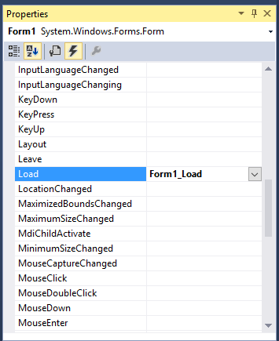
Môi trường thiết kế
Các sự kiện quan trọng của Form:
Sự kiện | Mô tả
Click | Thực hiện lệnh khi nhấn chuột
DoubleClick | Thực hiện lệnh khi nhấn chuột 2 lần liên tiếp
Load | Thực hiện lệnh khi cửa sổ được mở lên lần đầu tiên
FormClosing | Thực hiện lệnh trước khi cửa sổ được đóng
Thiết lập sự kiện

Slide 11
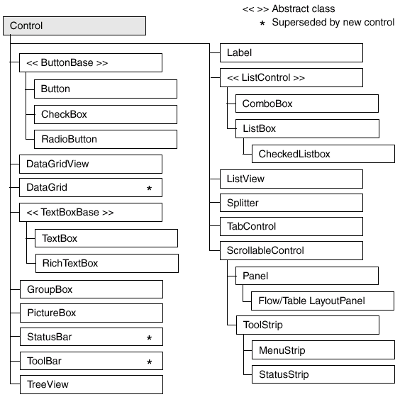
Các control phổ biến
Control có thể hiểu là những thành phần được sắp xếp trên Form. Nó cho phép hiển thị dữ liệu đồng thời giúp người sử dụng có thể tương tác với hệ thống phần mềm.

Slide 12
Các control phổ biến
Label Textbox Button Checkbox RadioButton Picturebox DateTimePicker | Listbox Combobox RichTextbox Timer ListView TreeView

Slide 13


Hey! Coding is easy!
END

